Slide 1
从促销引擎到微内核架构
阙忠桑
631706099@qq.com

Slide 2
目录
背景
使用引擎(先know How)
手撸引擎(再know Why)
总结
相关文献

Slide 3
背景
在S上下文下（在S场景下）
如果满足条件，则
A条件
A行为
B条件
B行为
...条件
...行为

Slide 4
背景
在S上下文下（在S场景下）
如果满足条件，则
A条件
A行为
B条件
B行为
排列组合场景很多，
开发跟不上业务变化
A or B条件
A行为

Slide 5
背景
在S上下文下（在S场景下）
条件Set
行为Set
期望
A条件
B条件
A行为
B行为
A
B
A or B
A and B
A and (A or B)
... （任意嵌套组合）
A行为
B行为
A、B行为
2A、3B行为
...任意次数的行为排列组合
如果
则

Slide 6
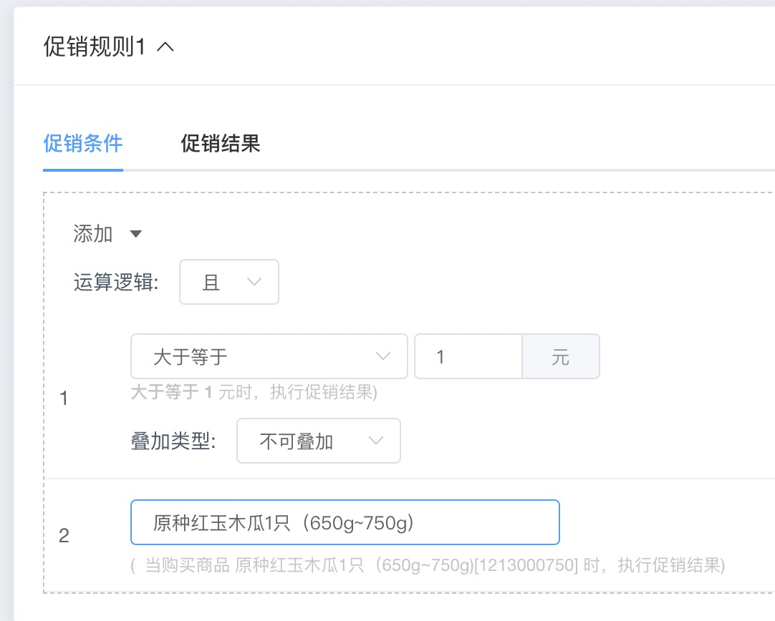
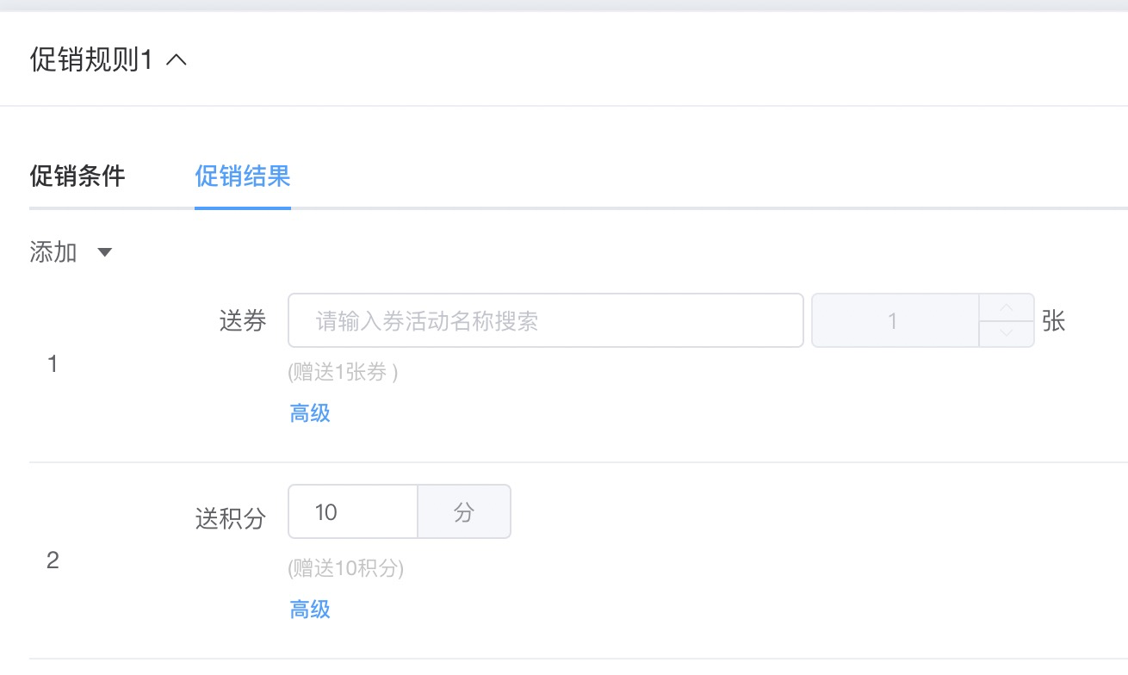
know How
先来个新零售的ui效果图
条件
行为

Slide 7
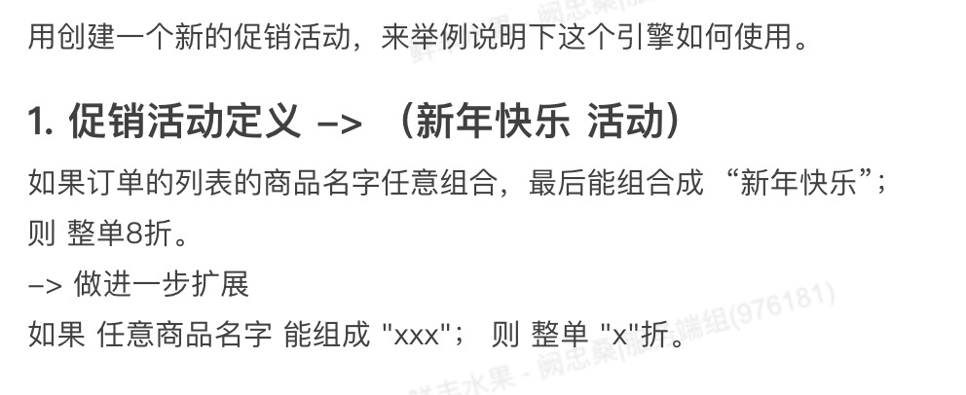
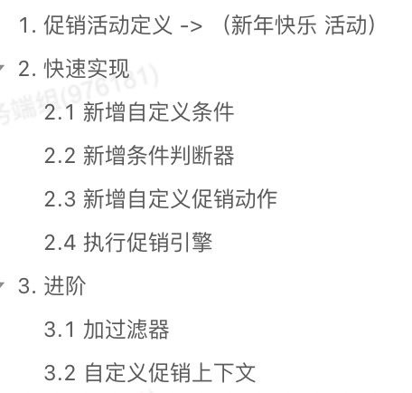
know How
重要模型：条件、匹配器、动作(结果)、上下文
如何用促销引擎新增一个促销活动
https://xfsg.yuque.com/docs/share/751f96f0-2f67-4d7a-bd66-6bebda6c604b?# 《新零售促销引擎帮助文档》

Slide 8
know Why
从手撸一个mini促销引擎开始
PromotionBill
PromotionContext
Engine
Condition
Action
Matcher
**Matcher
Result
Action
**Action
....

Slide 9
know Why
从手撸一个mini促销引擎开始
PromotionBill
PromotionContext
Engine
Condition
Action
Matcher
**Matcher
Result
Action
**Action
....

Slide 10
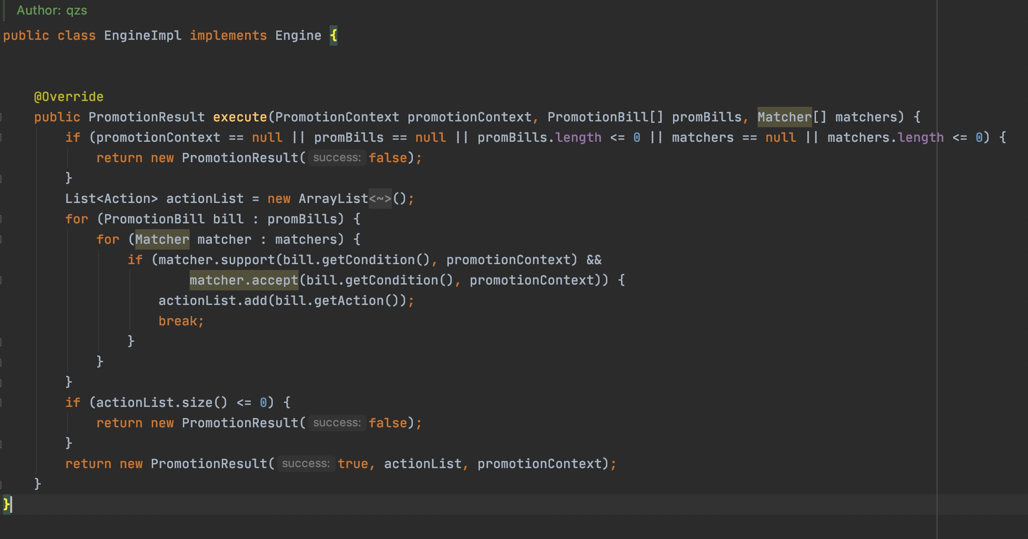
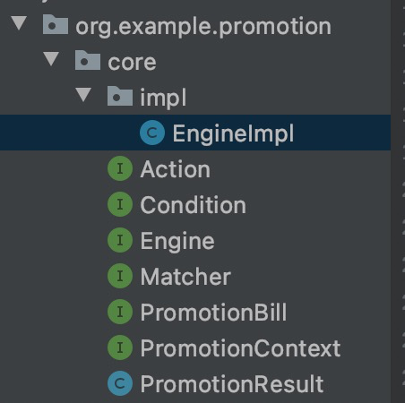
know Why
唯一一个实现类(结果集不算)
一切的基础 -> 模板方法模式

Slide 11
know Why
从手撸一个mini促销引擎开始
PromotionBill
PromotionContext
Engine
Condition
Action
Matcher
**Matcher
Result
Action
**Action
....

Slide 12
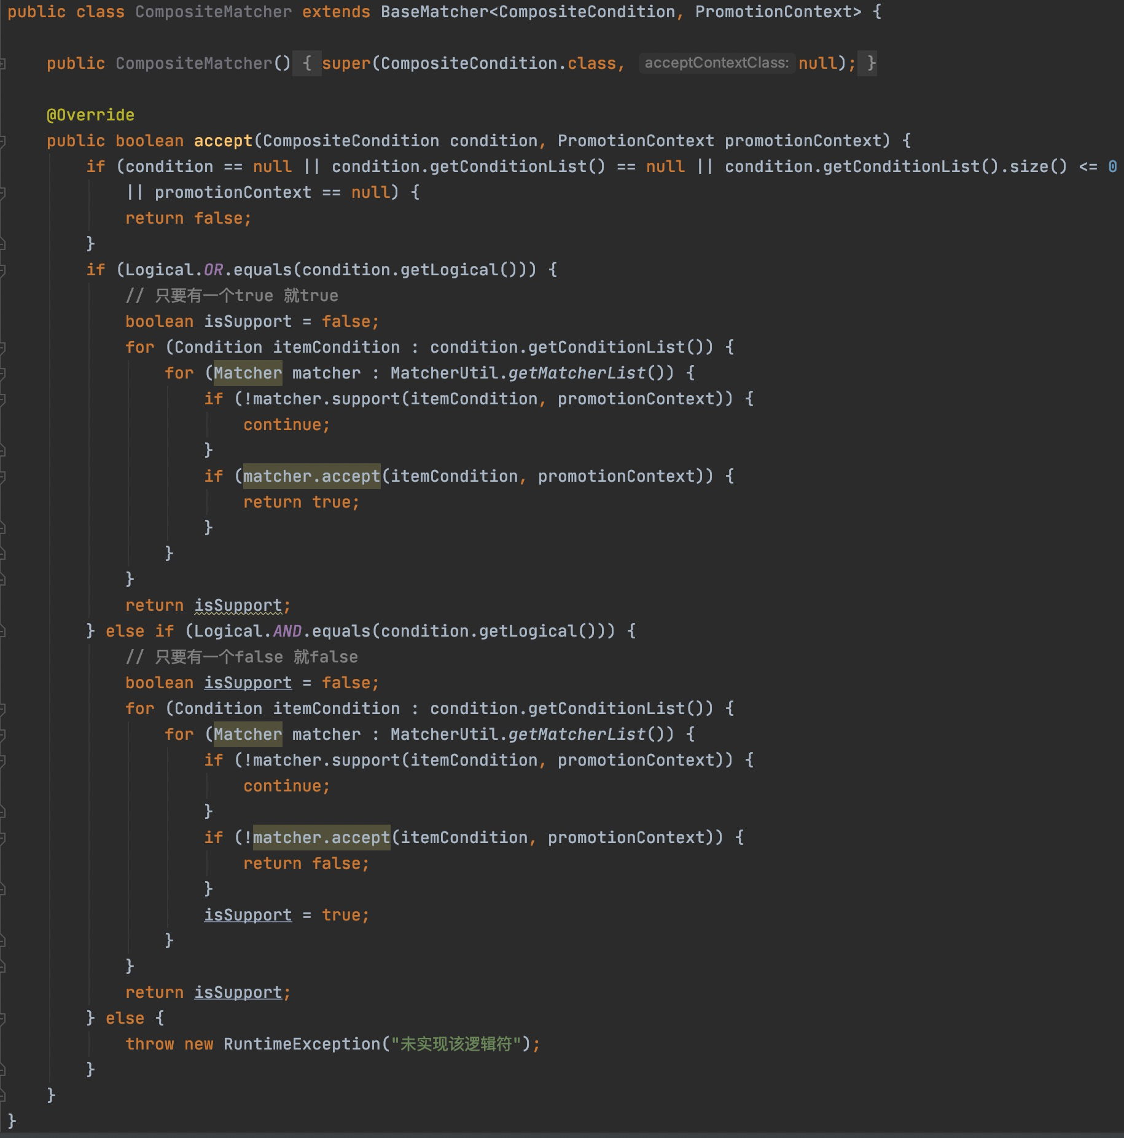
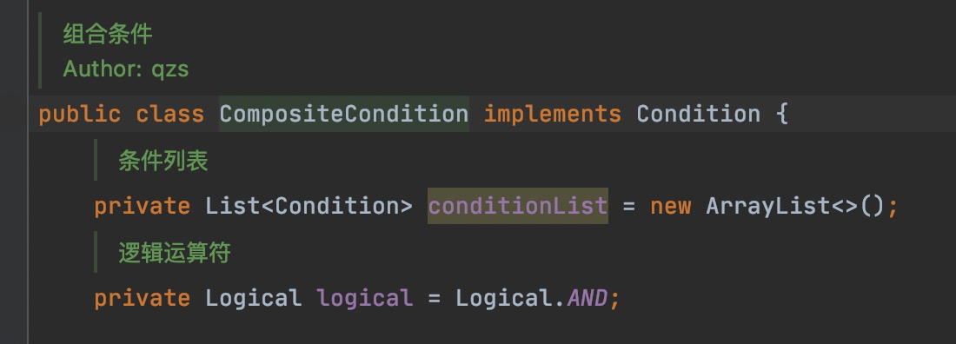
know Why
千变万化的实现 -> 组合模式(数据结构) +
动态规划算法(验证算法) +
策略模式
动态规划算法 + 策略模式
组合模式(结构型设计模式)

Slide 13
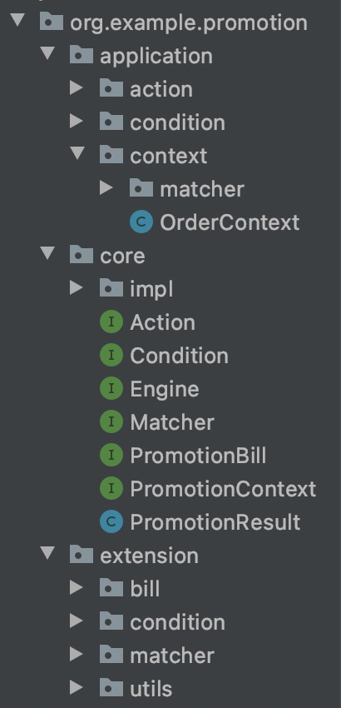
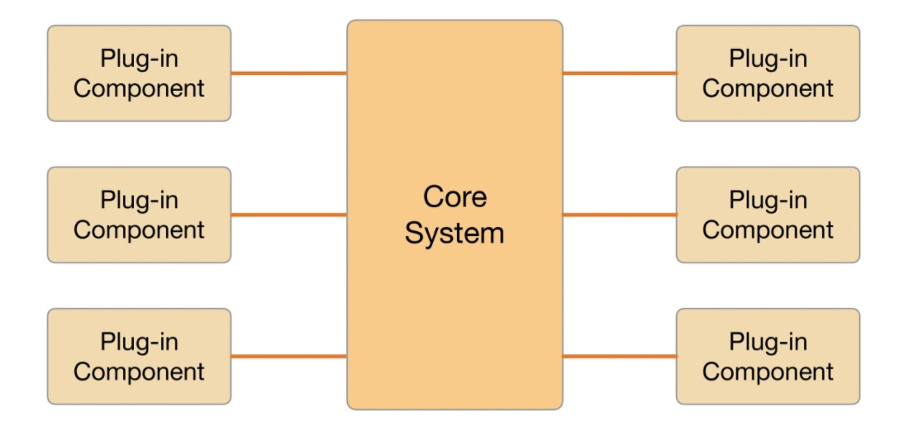
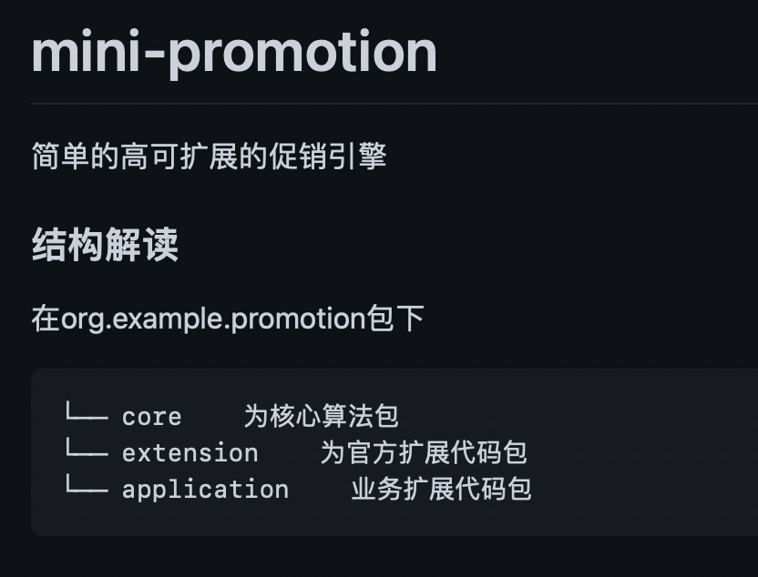
know Why
易于扩展的思想 -> 微内核架构(插件化架构) + 清晰的边界(包定义)

Slide 14
总结
知道了促销引擎怎么使用
已经能手撸一个规则引擎
应用了三个设计模式（模板方法、组合结构、策略模式）
应用了一个算法（动态规划）
应用了一个架构（微内核架构-或插件化架构）
得到了一个可扩展的mini-promotion 源码(在相关文献处)

Slide 15
相关文献
新零售帮助文档：https://xfsg.yuque.com/docs/share/751f96f0-2f67-4d7a-bd66-6bebda6c604b?# 《新零售促销引擎帮助文档》
迷你可扩展的促销引擎：https://github.com/qzsang/mini-promotion

Slide 16
THE END

